Slide 1
Cryptographie et Mégadonnées
Antoine RENCIOT

Slide 2
Sujet
Dataset : 96 million memes from Memetracker
link : SNAP: Network datasets: 96 million Memetracker memes (stanford.edu)
Outil :
Hadoop 3.2.3
Java JDK 11
Thème : Chiffrement TripleDES des données mot par mot, recherche sur le chiffré

Slide 3
Schema
Dataset
Mapreduce
Chiffrement
enc.jar
1.load dataset
2. dataset
Hadoop HDFS
7.Decryption of data
3.encrypted dataset
Mapreduce
Recherche
search.jar
5. search result encrypted
CLI client
search.sh
6.search result encrypted
4. data encrypted
4. Search encrypted word

Slide 4
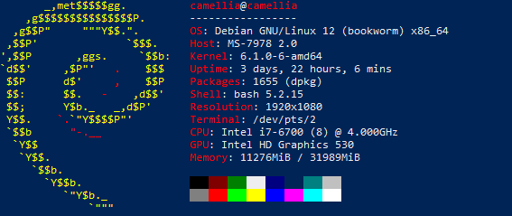
Configuration de la machine

Slide 5
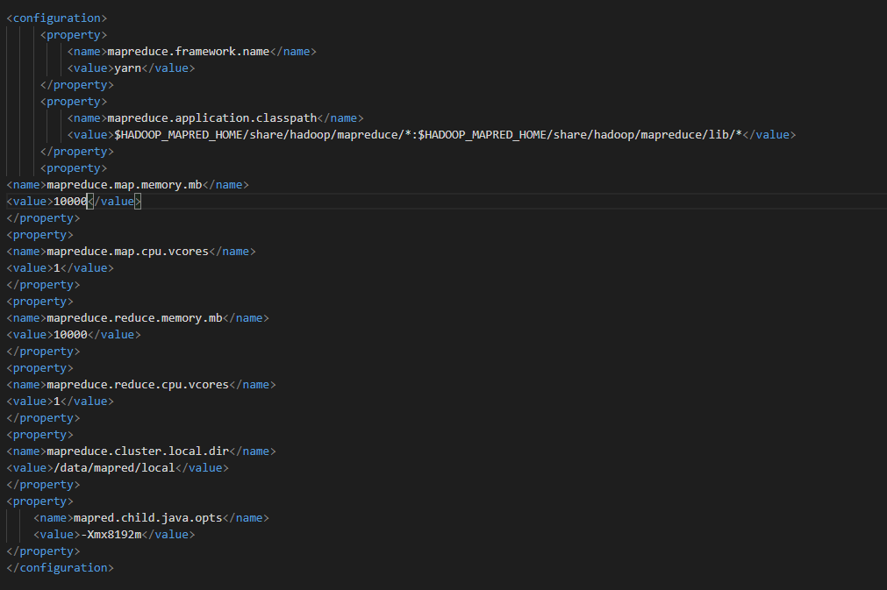
Configuration Hadoop
Dans le fichier mapred-site.xml, on peut configurer le nombre de coeurs par container (thread).
Pour mes tests, j’ai fait une configuration avec 1 cœur par container et une autre avec 2 par container.

Slide 6
Pré-traitement chiffrement
Les données doivent être chargé dans le filesystem hadoop avec la commande hadoop fs -put DOSSIERDATASET/* /input
On lance le chiffrement avec le programme enc.jar en utilisant la commande hadoop jar enc.jar Encrypt /input /output

Slide 7
Interface utilisateur
Interface CLI
le fichier bash search.sh demande à l’utilisateur un mot à rechercher
Un job hadoop est lancé avec le programme search.jar
À la fin du job, le client lit le fichier avec le résultat
Il le déchiffre avec le programme decrypt.jar et l’affiche page par page de 25 lignes.

Slide 8
Benchmark chiffrement configuration 1
Le job pour le chiffrement utilise 1 container avec 1 cpu core et 10gb alloué
Taille des donnés (en Go) | Taille des donnés après le chiffrement (en Go) | Temps du chiffrement de toutes les données
23.2 Go | 44.6 Go | 2 hour, 11 minutes, and 28 seconds
34.3 Go | 66.0 Go | 3 hour, 17 minutes, and 0 second

Slide 9
Benchmark chiffrement configuration 2
Le job pour le chiffrement utilise 2 container avec chacun 1 cpu core et 10gb alloué
Taille des donnés (en Go) | Taille des donnés après le chiffrement (en Go) | Temps du chiffrement de toutes les données
23.2 Go | 44.6 Go | 1 hour, 40 minutes, and 0 second
34.3 Go | 66.0 Go | 2 hour, 23 minutes, and 0 second

Slide 10
Benchmark recherche sur le chiffré
Le job pour la recherche utilise 2 container avec chacun 1 cpu core et 10gb alloué
Taille des donnés chiffrées (en Go) | Temps de la recherche
44.6 Go | 22 minutes and 43 secondes
66.0 Go | 34 minute and 2 secondes
La recherche retourne, dans un fichier, tous les paragraphes contenant un mot.

